Slide 1

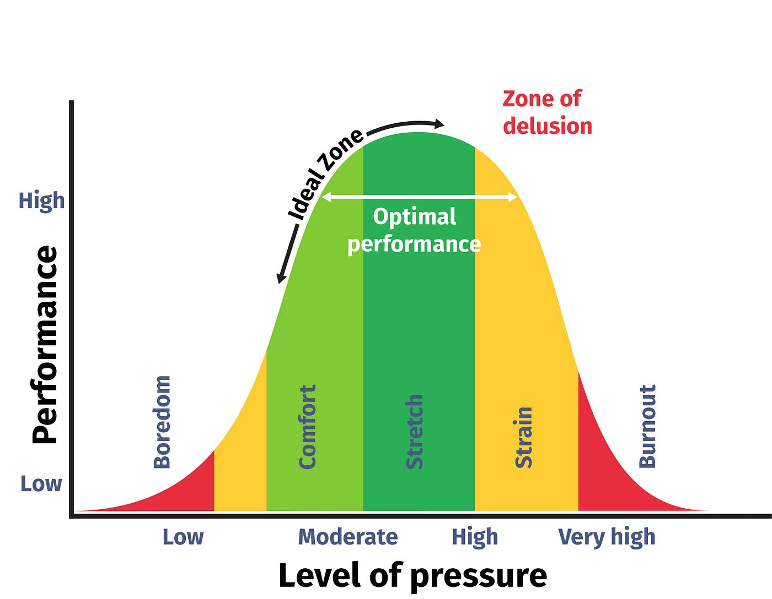

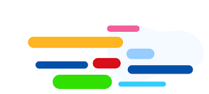
Ein kurzer Check-in: Stresslevel erfassen
Wo befindest du dich heute auf der Stresskurve?
Gehen Sie auf wooclap.com/de und geben Sie den Code ein, der gleich mit Ihnen geteilt wird.
Notes:
Diese Stresskurve (angelehnt an die Yerkes-Dodson-Kurve) unterscheidet 6 verschiedene Zustände. Sie zeigt den Zusammenhang auf zwischen erlebtem Druck oder Stress und der eigenen Leistungsfähigkeit, der einem umgekehrten U gleicht: Ein gewisses Maß an Stress ist notwendig, um uns in einen Idealzustand zu bringen (auch Eustress genannt), in dem wir unsere optimale Leistung zeigen können. Wird der Stress aber zu hoch, so verringert sich unsere Performanz, wir erleben Disstress, der zu Burnout führen kann, wenn

